Slide 1

LẬP TRÌNH MẠNG MÁY TÍNH
Giảng viên: Th.S Phan Thanh Hy

Slide 2
THỰC HIỆN BỞI:
Trần Thị Thanh Thủy
Phạm Duy Hoàng
Nguyễn Lê Thúy Vy
Nguyễn Hoàng Long

Slide 3
Họ và tên | Công việc
Nguyễn Lê Thúy Vy | Lập trình trên Netbeans phía server và client với giao thức UDP
Nguyễn Hoàng Long | Thiết kế giao diện cho chương trình.
Phạm Duy Hoàng | Mã hóa tập tin gửi bằng thuật toán Rail Fence.
Trần Thị Thanh Thủy | Giải mã tập tin gửi bằng thuật toán Rail Fence.

Slide 4
NỘI DUNG BÁO CÁO
SƠ LƯỢC VỀ UDP
DATAGRAMPACKET VÀ DATAGRAMSOCKET
ĐỒ ÁN BÁO CÁO

Slide 5
SƠ LƯỢC VỀ UDP

Slide 6
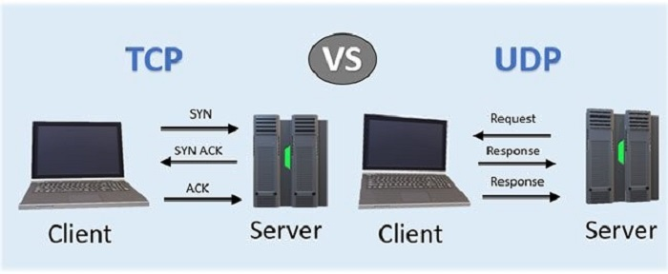
KHÁI NIỆM
UDP là giao thức nằm ở tầng giao vận, phía trên giao thức IP. Tầng giao vận cung cấp khả năng truyền tin giữa các mạng thông qua các gateway. Nó sử dụng các địa chỉ IP để gửi các gói tin trên Internet hoặc trên mạng thông qua các trình điều khiển thiết bị khác nhau. Giao thức UDP là giao thức đơn giản, phi liên kết và cung cấp dịch vụ trên tầng giao vận với tốc độ nhanh. Nó hỗ trợ liên kết một-nhiều và thường được sử dụng thường xuyên trong liên kết một-nhiều bằng cách sử dụng các datagram multicast và unicas

Slide 7
CÁCH UDP HOẠT ĐỘNG

Slide 8

Khi một ứng dụng dựa trên giao thức UDP gửi dữ liệu tới một host khác trên mạng,
UDP thêm vào một header có độ dài 8 byte chứa các số hiệu cổng nguồn và đích,
cùng với tổng chiều dài dữ liệu và thông tin checksum. IP thêm vào header của riêng
nó vào đâu mỗi datagram UDP để tạo lên một datagram IPKhi một ứng dụng sử dụng UDP, các gói tin chỉ được gửi đến người nhận. Người gửi không đợi để đảm bảo người nhận nhận được gói tin hay không, mà nó tiếp tục gửi các gói tiếp theo. Nếu người nhận bỏ lỡ một vài gói tin UDP, gói tin đó bị mất vì người gửi sẽ không gửi lại chúng. Điều này có nghĩa là các thiết bị có thể giao tiếp nhanh hơn.
Bạn đang xem một luồng video trực tiếp trên YouTube, thường được phát bằng UDP thay vì TCP.

Slide 9
ỨNG DỤNG CỦA UDP

Slide 10


UDP được sử dụng khi tốc độ nhanh và không cần thiết sửa lỗi. Ví dụ, UDP thường được sử dụng cho các chương trình phát sóng trực tiếp và game online.
Giả dụ, bạn đang xem phát video trực tiếp, thường được phát bằng UDP thay vì TCP. Máy chủ sẽ gửi một luồng liên tục các gói tin UDP tới máy tính đang xem. Nếu bạn mất kết nối trong vài giây, video sẽ bị dừng hoặc bị giật trong giây lát và sau đó chuyển sang bit hiện tại của chương trình phát sóng. Nếu bạn chỉ bị mất gói tin nhỏ, video hoặc âm thanh có thể bị méo trong giây lát vì video sẽ tiếp tục phát mà không có dữ liệu bị thiếu.
Điều này hoạt động tương tự trong các trò chơi trực tuyến. Nếu bạn bỏ lỡ một số gói tin UDP, nhân vật người chơi có thể dịch chuyển trên bản đồ khi bạn nhận gói tin UDP mới. Việc bỏ qua sửa lỗi của TCP sẽ giúp tăng tốc kết nối trò chơi và giảm độ trễ.

Slide 11
KHÁC BIỆT GIỮA UDP VÀ TCP

Slide 12
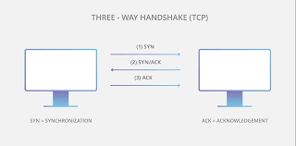
TCP CÓ GIAO THỨC BẮT TAY BA BƯỚC NHƯNG UDP THÌ KHÔNG
GIAO THỨC BẮT TAY 3 BƯỚC

Slide 13
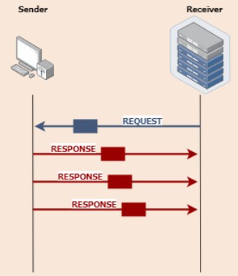
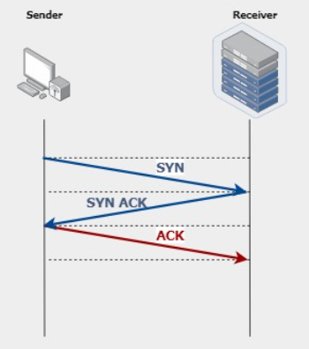
TCP
UDP
Đảm bảo rằng dữ liệu đến đúng như khi được gửi.
Kiểm tra lỗi các luồng dữ liệu, theo dõi các gói dữ liệu.
Header 20 byte cho phép 40 byte dữ liệu tùy chọn.
Chậm hơn UDP.
Tốt nhất cho các ứng dụng yêu cầu độ tin cậy.
Không đảm bảo việc chuyển dữ liệu, các gói tin có thể bị mất.
Không cung cấp tính năng kiểm tra lỗi và không kiểm soát luồng dữ liệu.
Header giới hạn 8 byte chỉ cho phép dữ liệu bắt buộc.
Nhanh hơn TCP.
Tốt nhất cho các ứng dụng yêu cầu tốc độ.

Slide 14
Các đặc trưng | UDP | TCP
Hướng liên kết | Không | Có
Sử dụng phiên | Không | Có
Độ tin cậy | Không | Có
Xác thực | Không | Có
Đánh thứ tự | Không | Có
Điều khiển luồng | Không | Có
Bảo mật | Ít | Nhiều hơn

Slide 15
CỔNG GIAO THỨC CỦA UDP

Slide 16
Cổng | Mô tả
15 | Network Status-Tình trạng mạng
53 | DNS-Domain Name Server
69 | TFTP-Trivial File Transfer Protocol Giao thức truyền tệp thông thường
137 | NetBIOS Name Service
138 | Dịch vụ Datagram NetBIOS
161 | SNMP

Slide 17
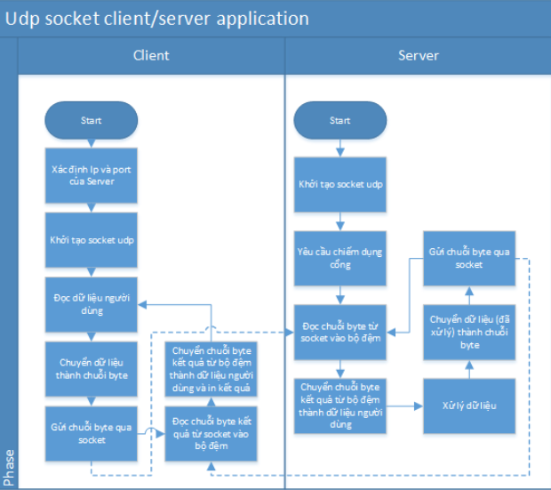
MÔ HÌNH ĐƠN LUỒNG UDP

Slide 18
DATAGRAMPACKET VÀ DATAGRAMSOCKET

Slide 19
DATAGRAMPACKET

Slide 20
KHÁI NIỆM

Slide 21
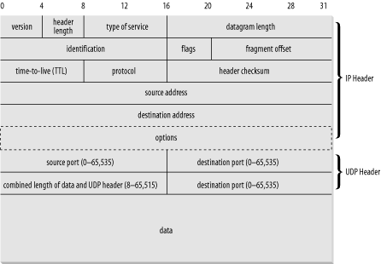
datagram là một gói tin độc lập, tự chứa, mang đầy đủ dữ liệu để định tuyến từ nguồn tới đích mà không cần thông tin thêm

Slide 22
CÁC PHƯƠNG THỨC NHẬN DỮ LIỆU TRONG DATAGRAMPACKET

Slide 23
Phương thức | Ý nghĩa
Public InetAddress getAddress() | trả về một đối tượng InetAddress chứa địa chỉ IP của host ở xa. Nếu datagram được nhận từ Internet, địa chỉ trả về chính là địa chỉ của máy đã gửi datagram (địa chỉ nguồn). Mặt khác nếu datagram được tạo cục bộ để được gửi tới máy ở xa, phương thức này trả về địa chỉ của host mà datagram được đánh địa chỉ.
public int getPort() | trả về một số nguyên xác định cổng trên host ở xa. Nếu datagram được nhận từ Internet thì cổng này là cổng trên host đã gửi gói tin đi.
public SocketAddress() | Phương thức này trả về một đối tượng SocketAddress chứa địa chỉ IP và số hiệu cổng của host ở xa.
Public byte[] getData() | Phương thức getData() trả về một mảng byte chứa dữ liệu từ datagram. Thông thường cần phải chuyển các byte này thành một dạng dữ liệu khác trước khi chương trình xử lý dữ liệu
public void setAddress(InetAddress dc) | Phương thức setAddress() thay đổi địa chỉ của máy mà ta sẽ gửi gói tin tới. Điều này sẽ cho phép ta gửi cùng một datagram đến nhiều nơi nhận.
public void setPort(int port) | Phương thức này thay đổi số hiệu cổng gửi tới của gói tin
Public void setLength(int length) | Phương thức này thay đổi số byte dữ liệu có thể đặt trong vùng đệm

Slide 24
Đoạn mã để gửi từng đoạn 512 bytes
Public void main (String[] args)
{
int offset=0;
DatagramPacket dp=new DatagramPacket(b,offset,512);
int bytesSent=0;
while(bytesSent<b.length){
ds.send(dp);
bytesSent+=dp.getLength();
int bytesToSend=b.length-bytesSent;
int size=(bytesToSend>512)?512:bytesToSend;
dp.setData(b,byteSent,512);
}
}

Slide 25
CÁC HÀM KHỞI TẠO ĐỂ NHẬN DỮ LIỆU TRONG DATAGRAMPACKET

Slide 26
public DatagramPacket(byte[] b, int length) public DatagramPacket(byte[] b, int offset, int length)
Khi một socket nhận một datagram, nó lưu trữ phần dữ liệu của datagram ở trong vùng đệm b bắt đầu tại vị trí b[0] và tiếp tục cho tới khi gói tin được lưu trữ hoàn toàn hoặc cho tới khi lưu trữ hết length byte. Nếu sử dụng constructor thứ hai, thì dữ liệu được lưu trữ bắt đầu từ vị trí b[offset]. Chiều dài của b phải nhỏ hơn hoặc bằng b.length-offset. Nếu ta xây dựng một DatagramPacket có chiều dài vượt quá chiều dài của vùng đệm thì constructor sẽ đưa ra ngoại lệ IllegalArgumentException. Đây là kiểu ngoại lệ RuntimeException nên chương trình của ta không cần thiết phải đón bắt ngoại lệ này

Slide 27
CÁC HÀM KHỞI TẠO ĐỂ GỬI DỮ LIỆU TRONG DATAGRAMPACKET

Slide 28
public DatagramPacket(byte[] b, int length, InetAddress dc, int port) public DatagramPacket(byte[] b, int offset, int length, InetAddress dc, int port) public DatagramPacket(byte[] b, int length, SocketAddress dc, int port) public DatagramPacket(byte[] b, int offset, int length, SocketAddress dc, int port)
Mỗi constructor tạo ra một DatagramPacket mới để được gửi đi tới một host khác.
Gói tin được điền đầy dữ liệu với chiều dài là length byte bắt đầu từ vị trí offset hoặc vị trí 0 nếu offset không được sử dụng

Slide 29
DATAGRAMSOCKET

Slide 30
public class DatagramSocket extends Object
Để gửi hoặc nhận một DatagramPacket, bạn phải mở một DatagramSocket. Trong
Java, một datagram socket được tạo ra và được truy xuất thông qua đối tượng DatagramSocket
DatagramSocket được sử dụng để gửi và nhận các gói tin UDP. Nó cung cấp các phương thức để gửi và nhận các gói tin, cũng như xác định một giá trị timeout khi sử dụng phương pháp vào ra không phong tỏa (non blocking I/O), kiểm tra và sửa đổi kích thước tối đa của gói tin UDP, đóng socket.

Slide 31
CÁC PHƯƠNG THỨC HỖ TRỢ TRONG DATAGRAMSOCKET

Slide 32
PHƯƠNG THỨC | Ý NGHĨA
void close() | Đóng một liên kết và giải phóng nó khỏi cổng cục bộ.
InetAddress getInetAddress() | Phương thức này trả về địa chỉ remote mà socket kết nối tới, hoặc giá trị null nếu không tồn tại liên kết.
InetAddress getLocalAddress() | Trả về địa chỉ cục bộ
Int getSoTimeOut() | Trả về giá trị tùy chọn timeout của socket. Giá trị này xác định thời gian mà thao tác đọc sẽ phong tỏa trước khi nó đưa ra ngoại lệ InterruptedException. Ở chế độ mặc định, giá trị này bằng 0, chỉ ra rằng vào ra không phong tỏa được sử dụng.
Void receive(DatagramPacket dp) throws IOException | Phương thức đọc một gói tin UDP và lưu nộ dung trong packet xác định.
void send(DatagramSocket dp) throws IOException | Phương thức gửi một gói tin
Void setSoTimeOut(int timeout) | Thiết lập giá trị tùy chọn của socket.

Slide 33
QUÁ TRÌNH NHẬN GÓI TIN

Slide 34
PACKET
Đọc gói tin
Chuyển gói tin vào DatgramSocket
Ứng dụng UDP
DatagramSocket
DatagramPacket
Trước khi một ứng dụng có thể đọc các gói tin UDP được gửi bởi các máy ở xa, nó phải gán một socket với một cổng UDP bằng cách sử dụng DatagramSocket, và tạo ra một DatagramPacket sẽ đóng vai trò như là một bộ chứa cho dữ liệu của gói tin UDP. Hình vẽ dưới đây chỉ ra mối quan hệ giữa một gói tin UDP với các lớp Java khác nhau được sử dụng để xử lý nó và các ứng dụng thực tế.
Khi một ứng dụng muốn đọc các gói tin UDP, nó gọi phương thức DatagramSocket.receive(), phương thức này sao chép gói tin UDP vào một DatagramPacket xác định. Xử lý nội dung nói tin và tiến trình lặp lại khi cần

Slide 35
QUÁ TRÌNH GỬI GÓI TIN

Slide 36
DATAGRAMSOCKET
GÁN CỔNG UDP
ỨNG DỤNG UDP
PACKET
Gửi DatagramPacket bằng DatagramSocket
XÂY DỰNG
GÓI TIN
DATAGRAMPACKET

Slide 37
//Socket lắng nghe các gói tin đến trên cổng 2000
DatagramSocket socket = new DatagramSocket(2000);
DatagramPacket packet = new DatagramPacket (new byte[256], 256);
packet.setAddress ( InetAddress.getByName ( somehost ) );
packet.setPort ( 2000 );
boolean finished = false;
while (!finished )
{
// Ghi dữ liệu vào vùng đệm buffer .........
socket.send (packet);
// Thực hiện hành động nào đố còn gói tin nào cần gửi đi hay không .........
}
socket.close();
Lớp DatagramSocket cũng được sử dụng để gửi các gói tin. Khi gửi gói tin, ứng dụng phải tạo ra một DatagramPacket, thiết lập địa chỉ và thông tin cổng, và ghi dữ liệu cần truyền vào mảng byte. Nếu muốn gửi thông tin phúc đáp thì ta cũng đã biết địa chỉ và số hiệu cổng của gói tin nhận được. Mỗi khi gói tin sẵn sàng để gửi, ta sử dụng phương thức send() của lớp DatagramSocket để gửi gói tin đi.

Slide 38
VÍ DỤ MINH HỌA GIAO THỨC UDP

Slide 39
import java.net.*;
import java.io.*;
public class UDPClient {
public final static int CONG_MAC_DINH=9;
public static void main(String args[]){
String hostname;
int port=CONG_MAC_DINH;
hostname="127.0.0.1";
try{
InetAddress dc=InetAddress.getByName(hostname);
BufferedReader userInput=new BufferedReader(new InputStreamReader(System.in));
DatagramSocket ds =new DatagramSocket(port);
while(true){
String line=userInput.readLine();
if(line.equals("exit"))break;
byte[] data=line.getBytes();
DatagramPacket dp=new DatagramPacket(data,data.length,dc,port);
ds.send(dp);
dp.setLength(65507);
ds.receive(dp);
ByteArrayInputStream bis =new
ByteArrayInputStream(dp.getData());
BufferedReader dis =new BufferedReader(new InputStreamReader(bis));
System.out.println(dis.readLine())
} }
catch (Exception e)
{
System.err.println(e);
}
}

Slide 40
import java.net.*;
import java.io.*;
public class UDPServer {
public final static int CONG_MAC_DINH=9;
public static void main(String args[]) {
int port=CONG_MAC_DINH;
try{
DatagramSocket ds =new DatagramSocket(port);
DatagramPacket dp=new DatagramPacket(new byte[65507],65507); while(true){
ds.receive(dp);
ByteArrayInputStream bis=new ByteArrayInputStream(dp.getData());
BufferedReader dis;
dis =new BufferedReader(new InputStreamReader(bis));
String s=dis.readLine();
System.out.println(s);
s.toUpperCase();
dp.setData(s.getBytes());
dp.setLength(s.length());
dp.setAddress(dp.getAddress());
dp.setPort(dp.getPort());
ds.send(dp);
} }
catch(Exception e){
System.err.println(e); }
}
}

Slide 41
APACHE NETBEANS

Slide 42

Hỗ trợ nhiều loại ngôn ngữ lập trình.
Chỉnh sửa mã nguồn thông minh.
Giao diện trực quan, dễ thao tác, sử dụng,
Là một công cụ lập trình phần mềm máy tính hoặc phần mềm trên các thiết bị di động.
Gỡ lỗi mạng nội bộ và từ xa.
Thử nghiệm tính năng xây dựng giao diện đồ họa.
Tính năng QuickSearch (Tìm kiếm nhanh), tự động biên dịch, hỗ trợ các Framework cho website, trình ứng dụng máy chủ GlassFish và cơ sở dữ liệu
Là phần mềm lập trình đa luồng(multithread)

Slide 43
ĐỒ ÁN BÁO CÁO

Slide 44
THUẬT TOÁN RAIL FENCE

Slide 45
KHÁI NIỆM

Slide 46
Là mã zig zag là một hình thức của mã chuyển vị.
Thông điệp được viết lần lượt từ trái qua phải trên các cột (rail) của một hàng dào tưởng tượng theo đường chéo từ trên xuống dưới.
Theo đường chéo từ dưới lên khi đạt tới cột thấp nhất.
Và khi đạt tới cột cao nhất, lại viết theo đường chéo từ trên xuống. Cứ lặp đi lặp lại như thế nào cho đến khi viết hết toàn bộ nội dung của thông điệp.

Slide 47

QUÁ TRÌNH MÃ HÓA CỦA THUẬT TOÁN RAILFENCE
Nguyên bản: defend the east wall.
Với k = 3.
Sau khi qua quá trình mã hóa theo thuật toán Railfence thì cách viết sẽ được viết từ trái qua phải và từ trên xuống dưới.
Đoạn mã sẽ được sinh ra sau đây:
DNETLEEDHESWLXFTAAX

Slide 48
QUÁ TRÌNH GIẢI MÃ CỦA THUẬT TOÁN RAILFENCE
Đoạn mã sau đây:
DNETLEEDHESWLXFTAAX
Với k = 3.
Viết từ trái qua phải theo đoạn mã và cách ra theo số k là 3.
Và viết theo zig zag giống như quá trình mã hóa.
Sau quá trình giải mã thì đoạn mã sẽ được chuyển hóa thành:
defend the east wall.

